Slide 1
LÜLETAŞI MADENCİLİĞİNDEN UNESCO ADAYLIĞINA: MEHMET BAŞSAV’IN ZANAATKARLIK HİKAYESİ
HIST200 – 11 – Grup 4
Beyza Nur Adıgüzel
Enes Burak Bilgin
Ayşe Gökçe Çelik
Zeynep Gökalp
Tolga Talha Yıldız

Slide 2
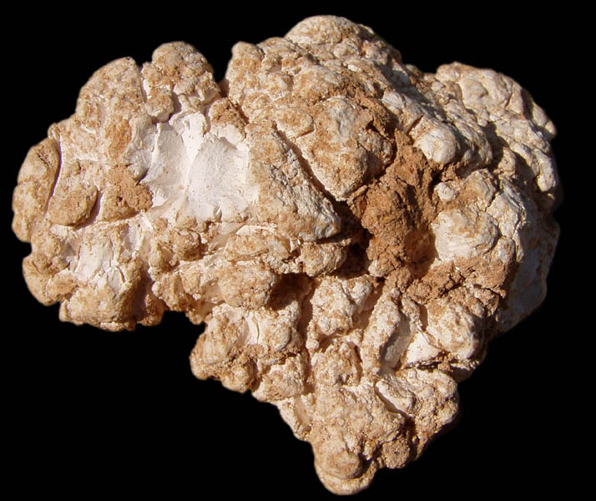
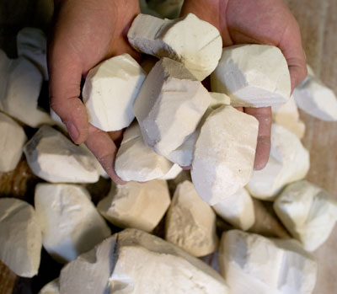
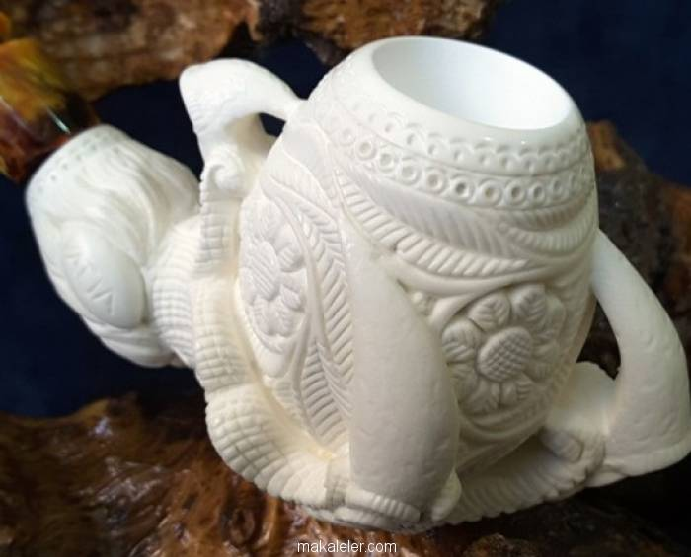
Lületaşı Nedir?
Beyaz, açık sarı sepiyolit bir maden türü
Deniz köpüğü

Slide 3
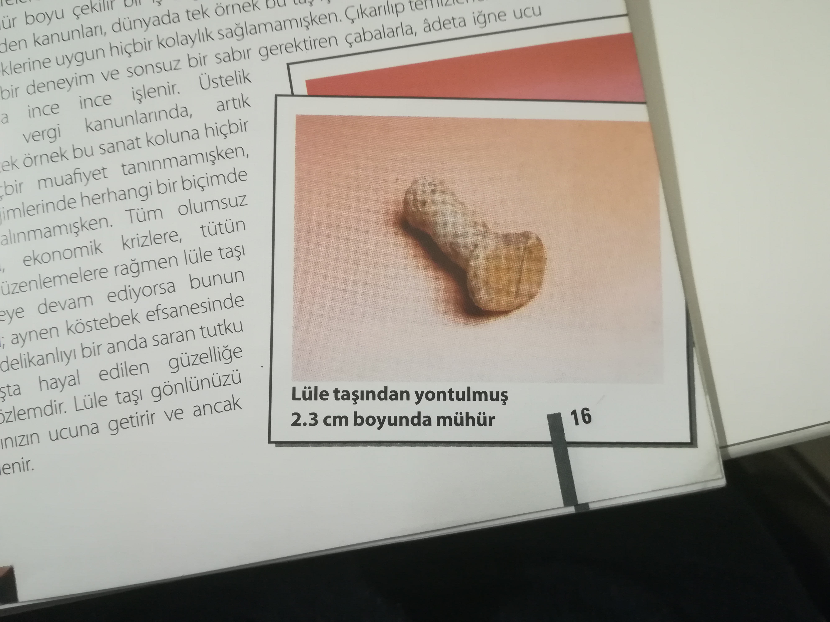
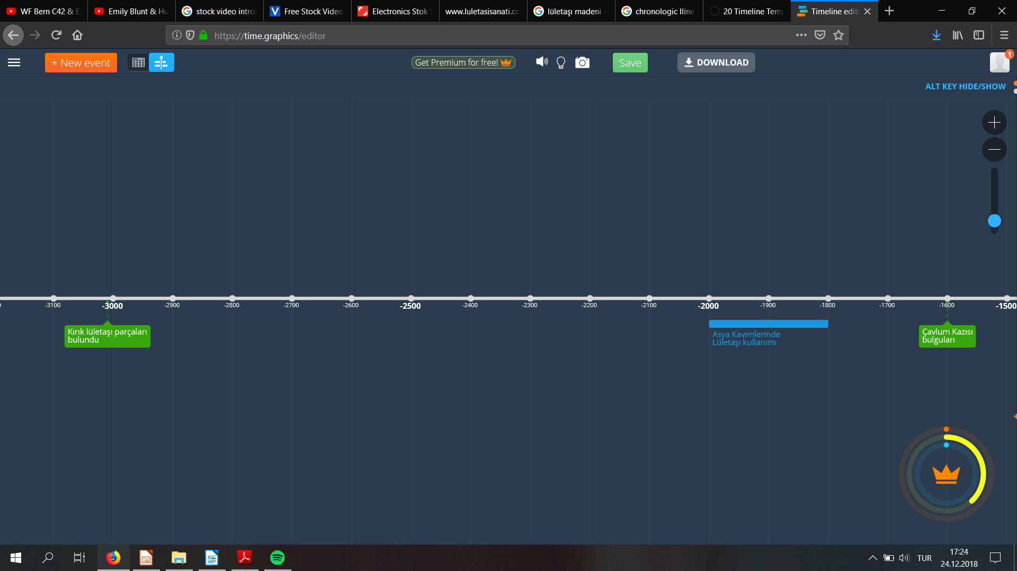
Lületaşının Tarihi – İlk Çağ
Mühür
Mezarlar
Nadir bir taş

Slide 4
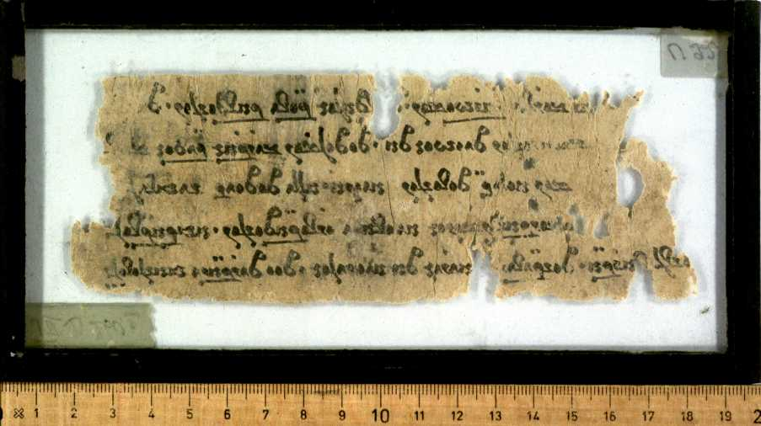
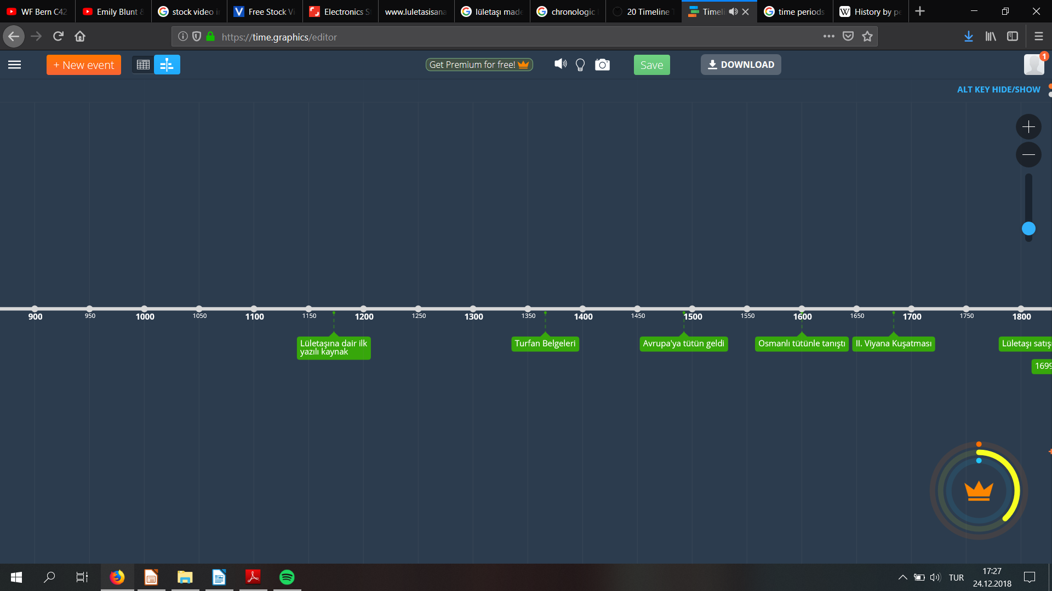
Lületaşının Tarihi – Orta Çağ
Tıbbi kullanım
Takı malzemesi

Slide 5
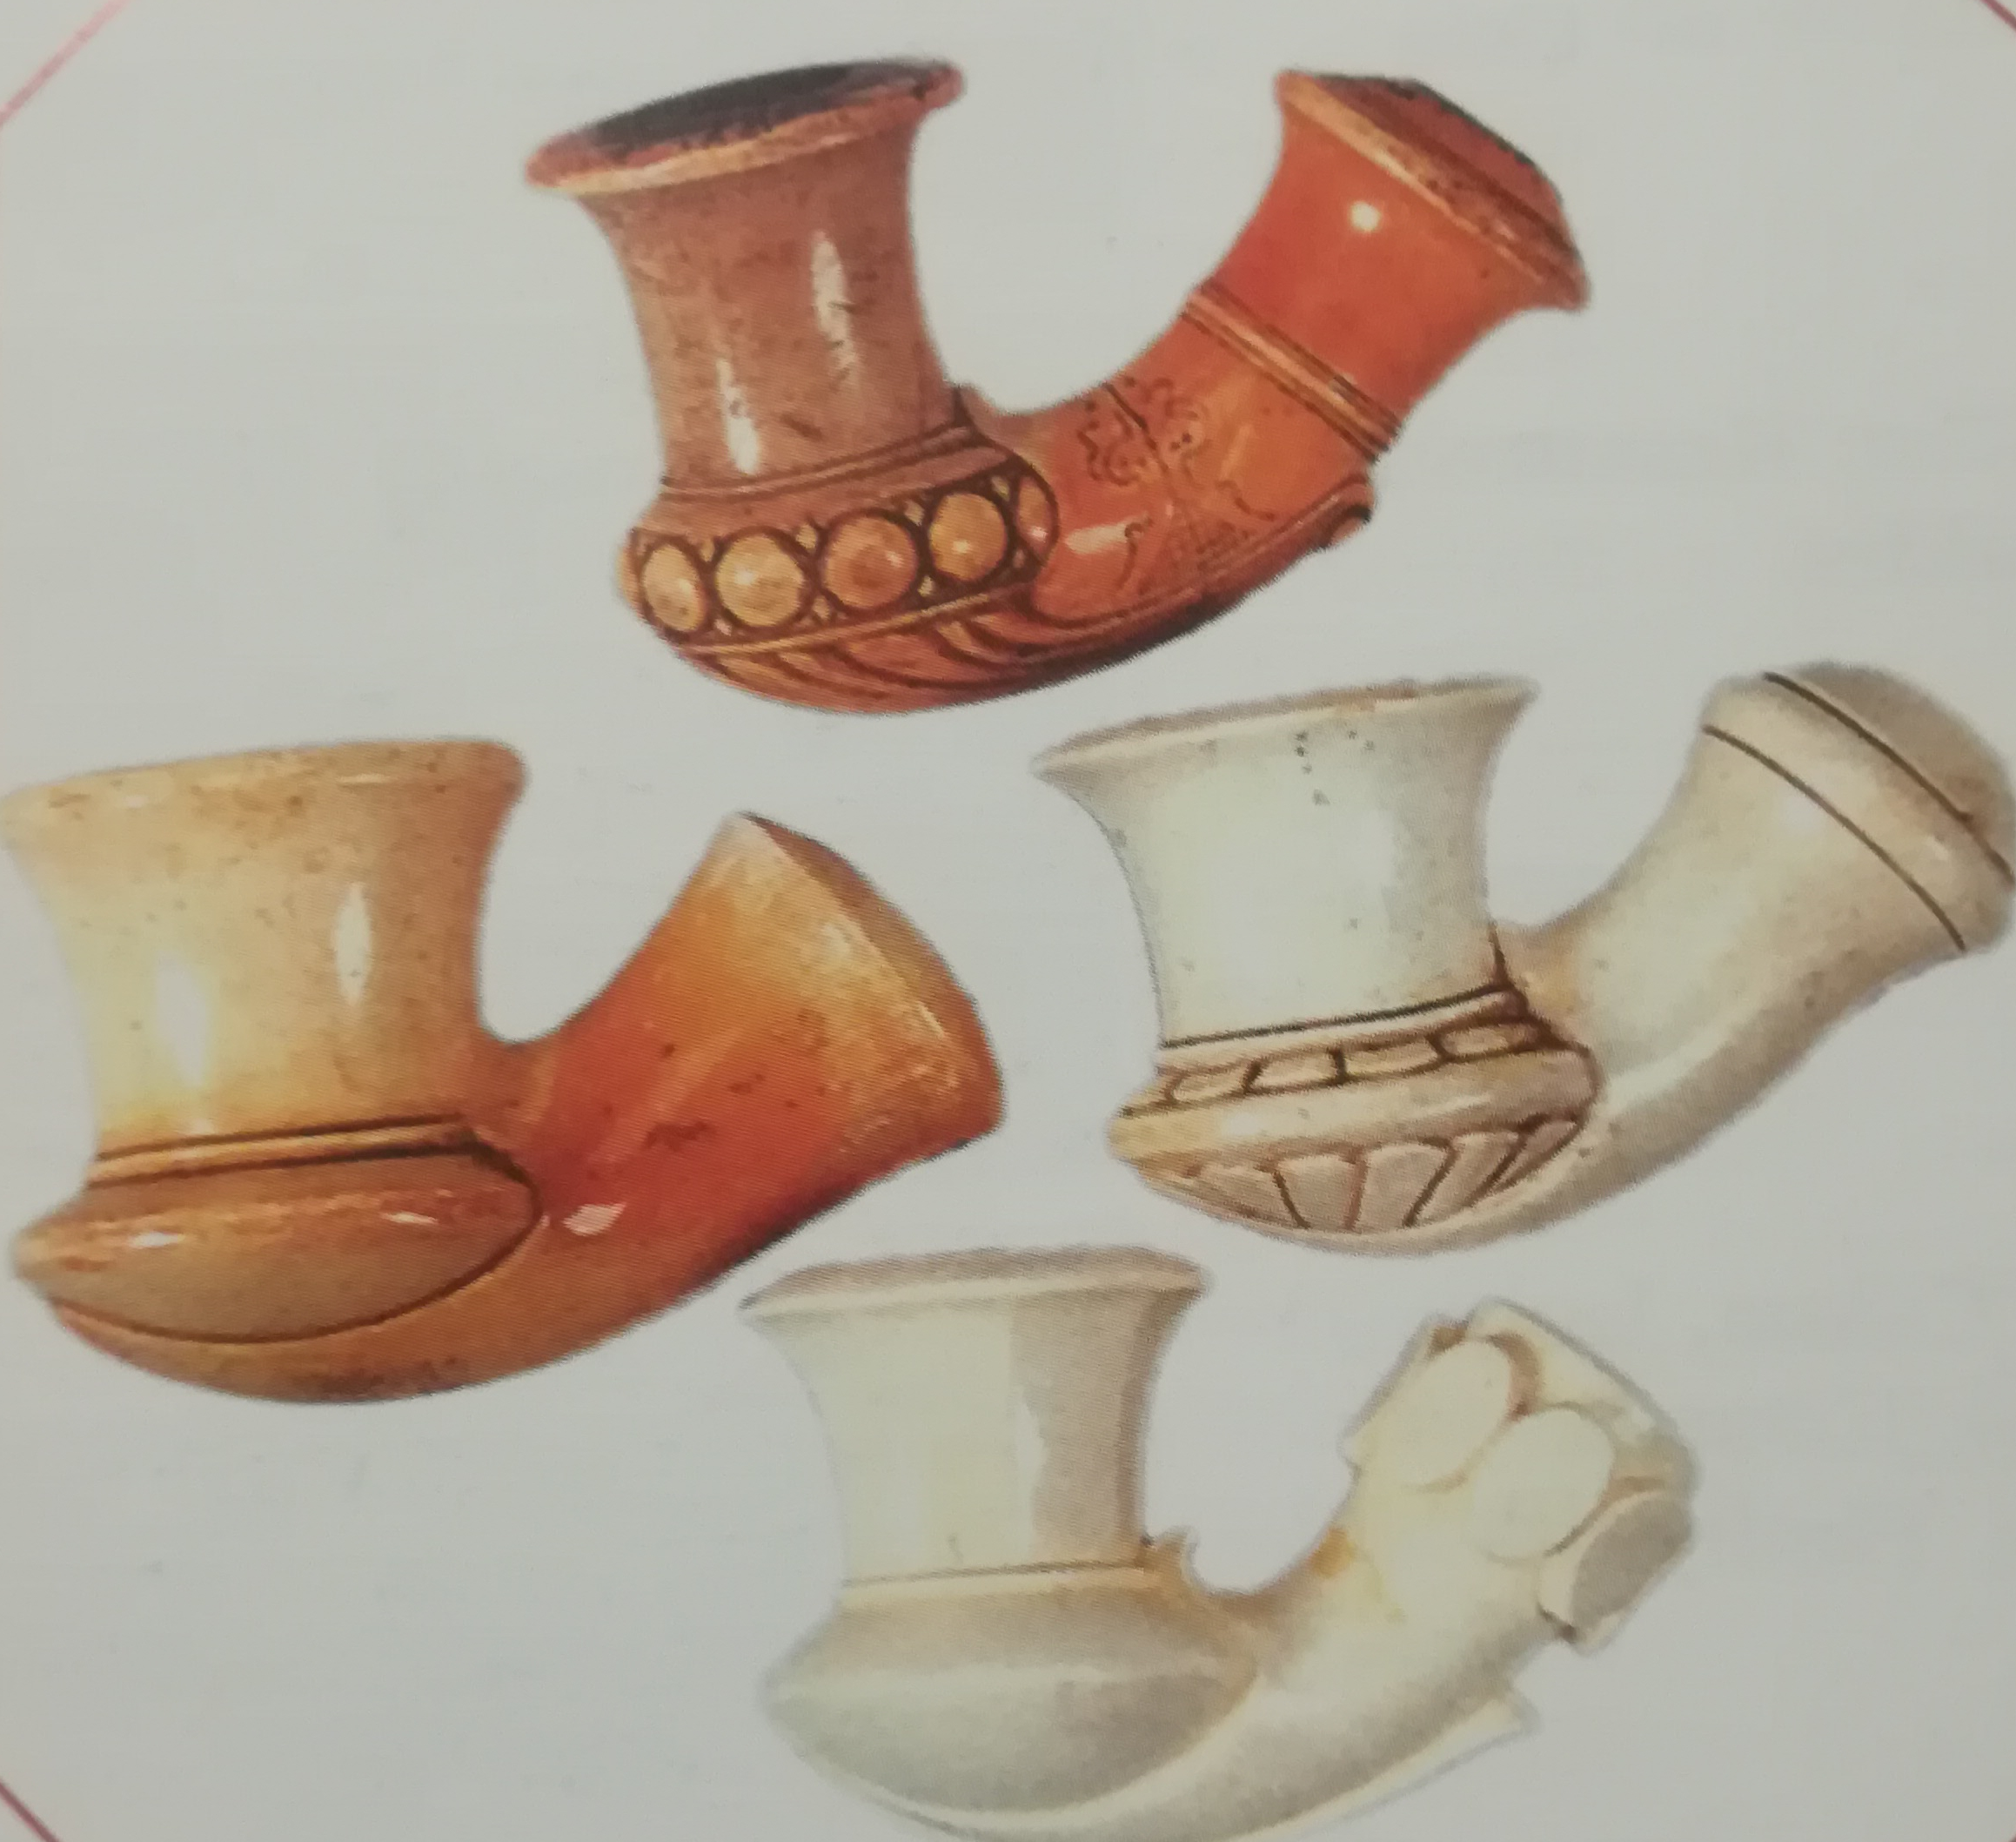
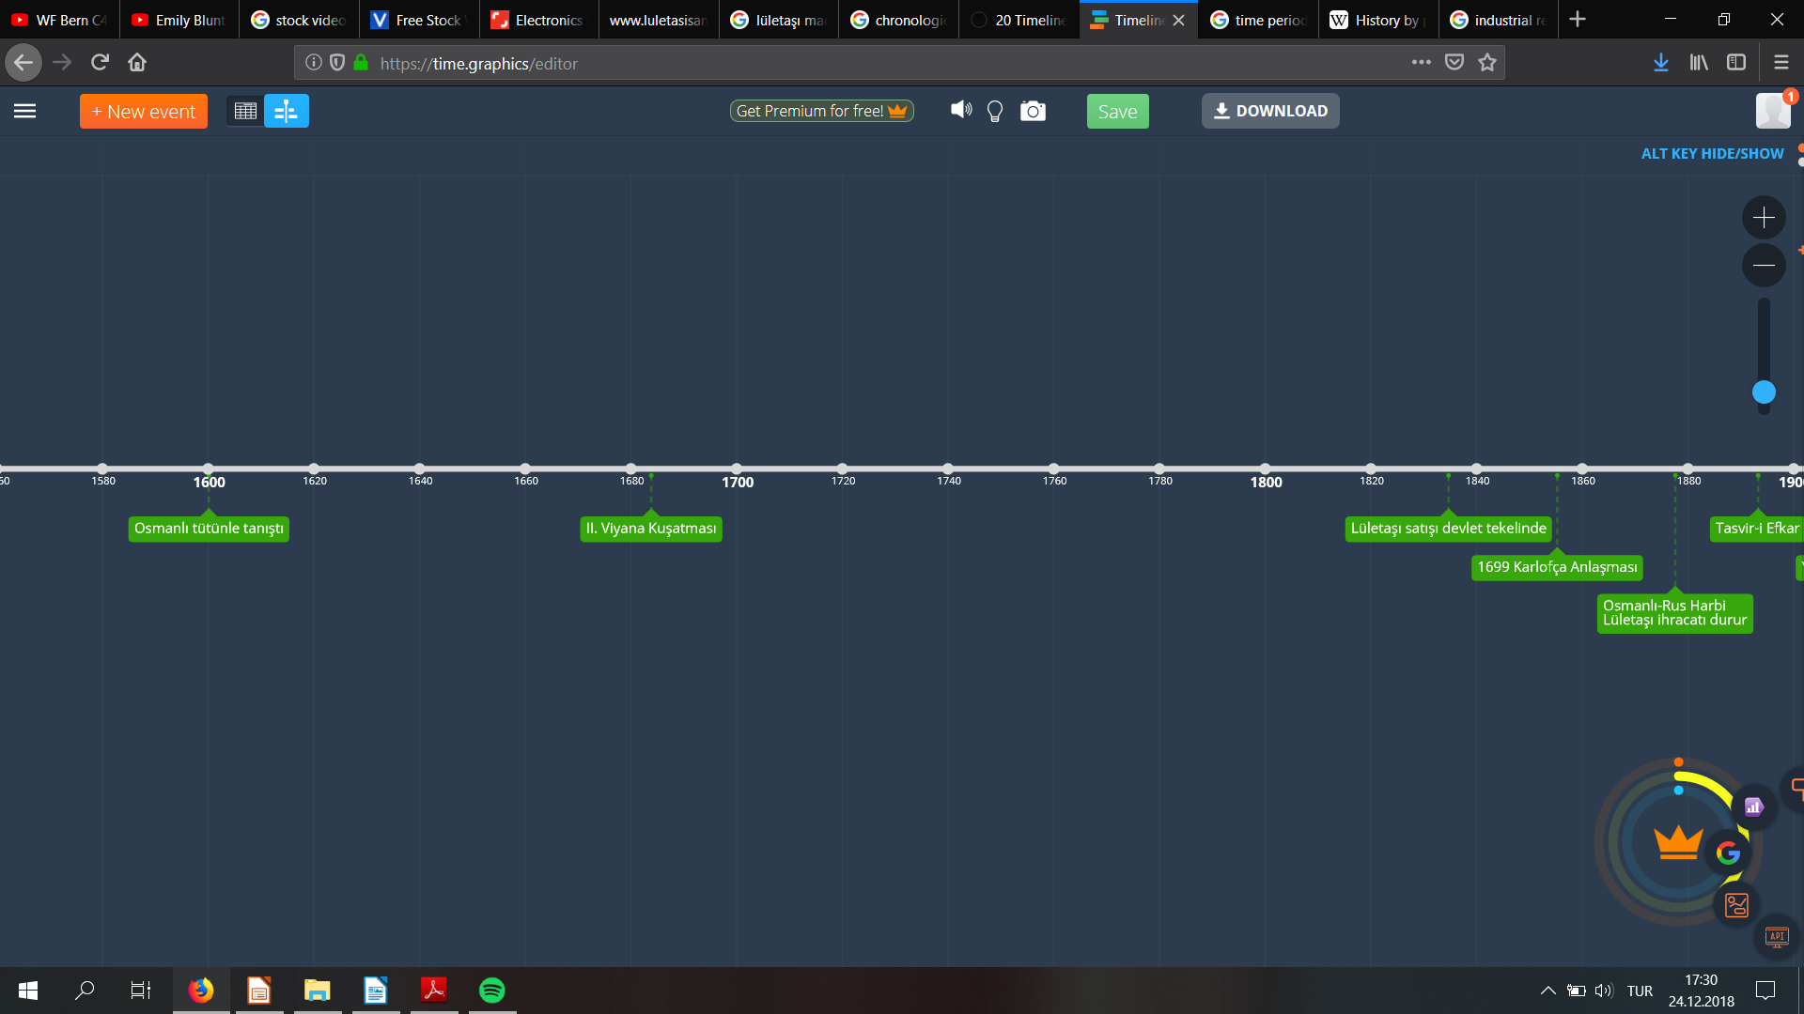
Lületaşının Tarihi – Yeni Çağ
Tütün’ün yaygınlaşması
Pipo
Lületaşının Ünlenmesi

Slide 6
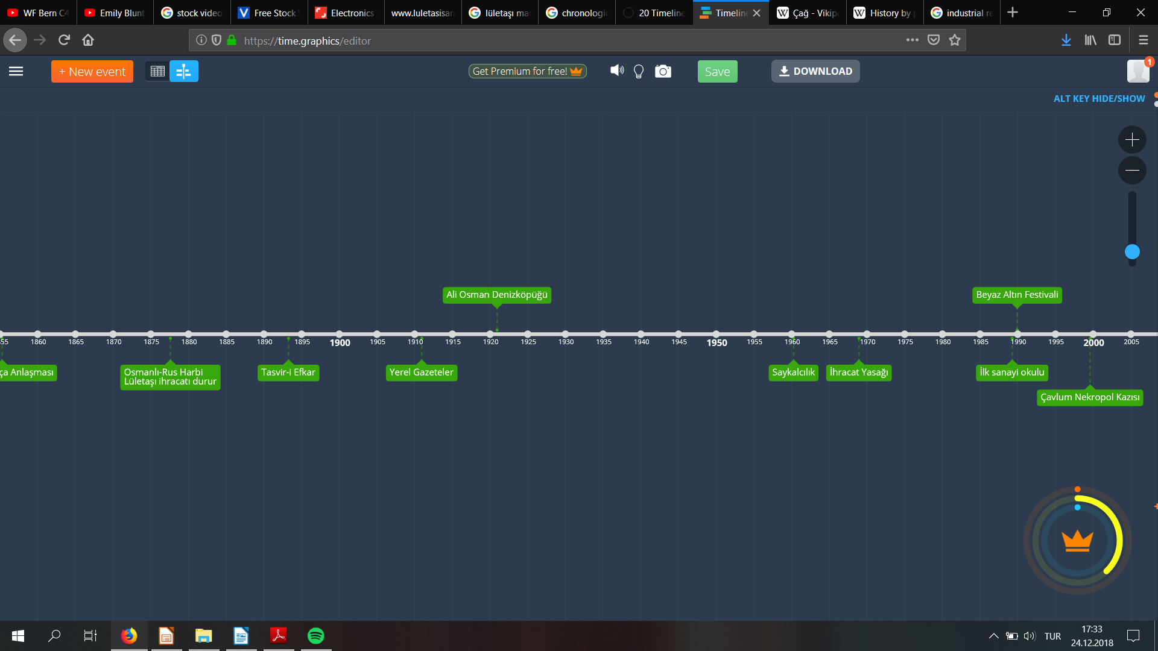
Lületaşının Tarihi – Savaş Sonrası
Lületaşı ihracatı durdu.
Önemli gazetelerde lületaşından ve taşın öneminden bahsedildi.
Cumhuriyet döneminde lületaşı pazarı yeniden canlandı

Slide 7
Lületaşının Tarihi – Yakın Çağ
Lületaşı ihracatı canlandı.
Lületaşının Türkiye’de kalması ve işlenmesi için ihracat yasağı getirildi.
Lületaşının tanıtılması

Slide 8
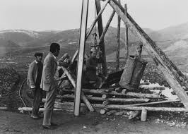
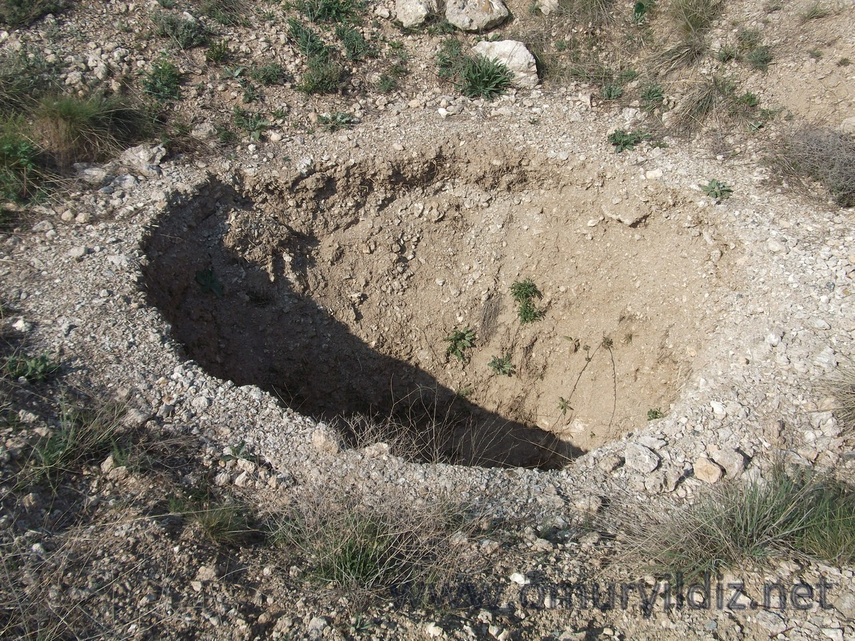
Lületaşının Çıkarılması
Çıkrık Yöntemi
Skip Yöntemi

Slide 9
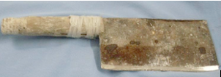
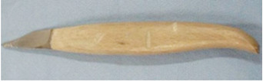
Lületaşının İşlenmesi
Çırpma
Saykal
Parlatma

Slide 10
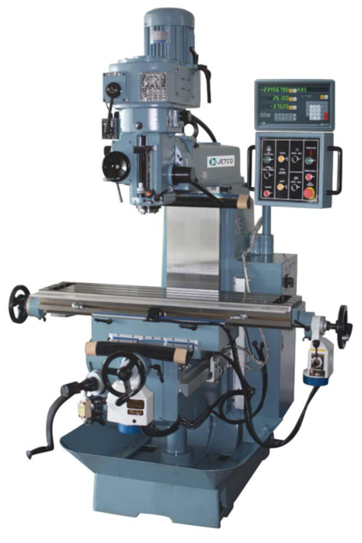
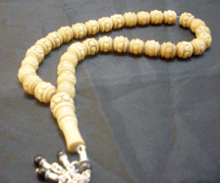
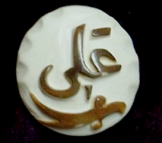
Lületaşının Süslenmesi
Freze
Balmumunda Bekletme
Yakma

Slide 11
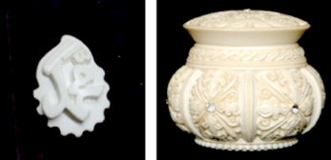
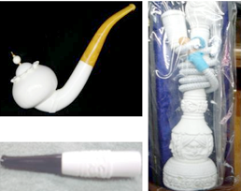
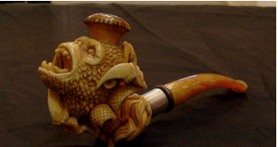
Lületaşının Kullanım Alanları
Pipo
Takı
Ara malzeme

Slide 12
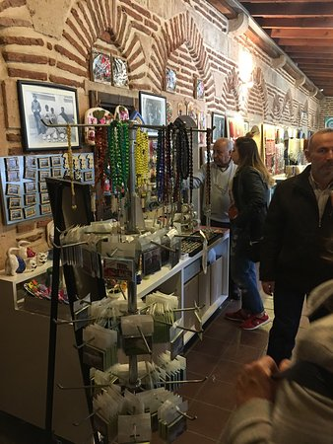
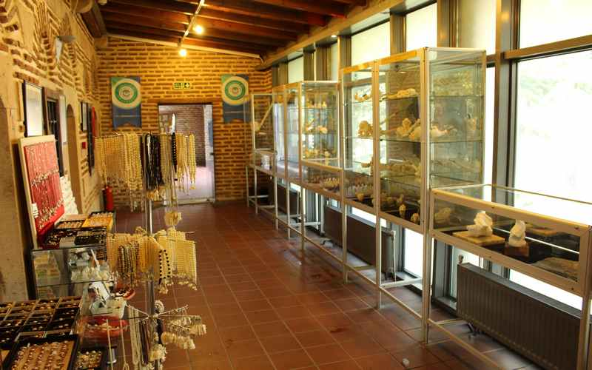
Lületaşının Eskişehir İçin Önemi
İhracat
Turizm

Slide 13
Mehmet Başsav’ın Hikayesi
1944 yılında Eskişehir’de doğdu.
Lületaşı zanaatine 1962 senesinde başladı.
Bundan önce lületaşı madenlerinde ve demircilerde çalışan Başsav, bu mesleklerden de ileride zanaatinde kullanabileceği yetiler edindi.
Hüseyin Yanık’ın yanında çırak olan Başsav, bu süre.içinde, usta-çırak ilişkisinin önemini fark etti.
Önceleri pipo yapımı ile uğraştı.
Ardından portre sanatçıları Artist İsmail ve Gültek Çağlar ile tanışarak portre yapımına başladı.

Slide 14
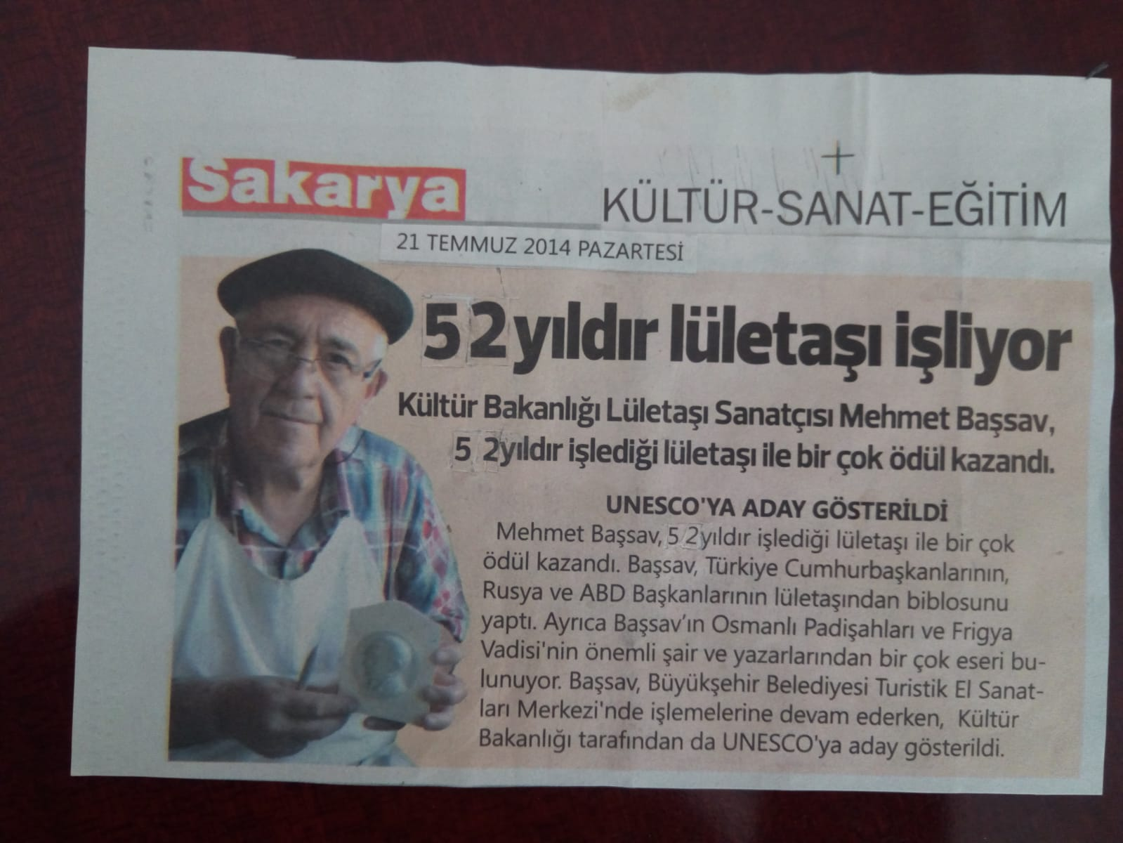
1944 yılında Eskişehir’de doğdu.
Lületaşı zanaatine 1962 senesinde başladı.
Şu an 56 yıldır lületaşı işlemekte.

Slide 15
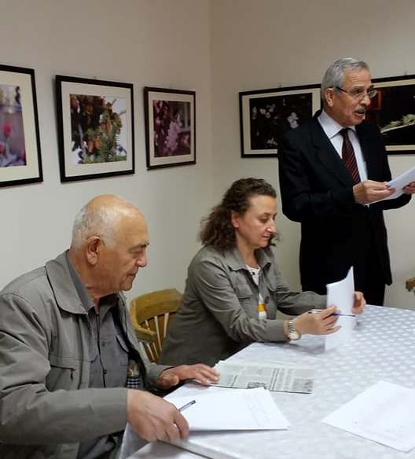
Mehmet Başsav lületaşı Derneğine 56. sırada kaydoldu.

Slide 16
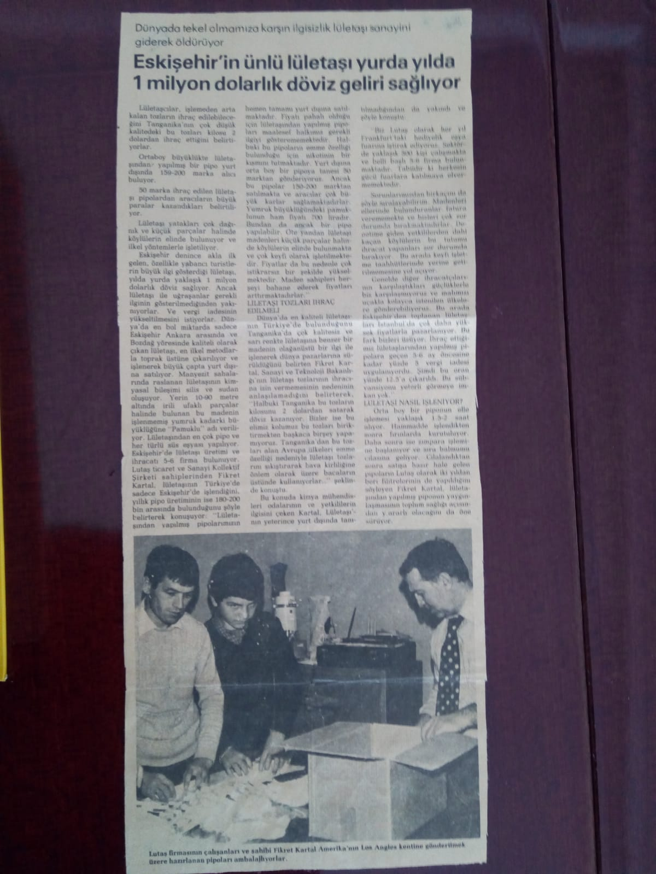
Lületaşı işlemeciliğine katkıda bulundu ve lületaşının hem portre şeklinde işlenmiş haliyle hem de hammadde halinde ihraç edilmesini sağladı.

Slide 17
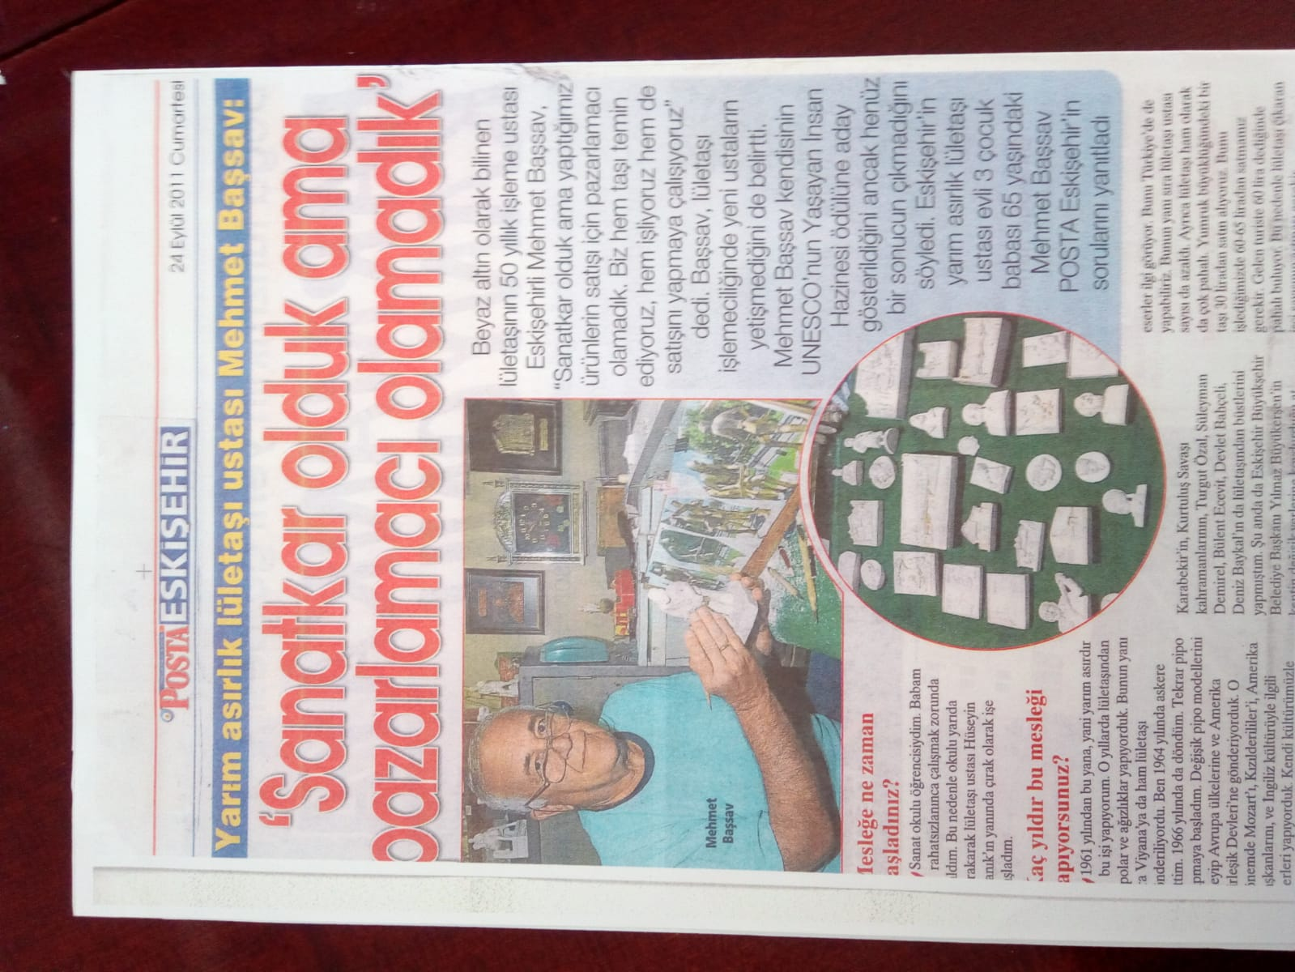
Kendisine, «Kendinizi sanatkar mı yoksa zanaatkar mı olarak görüyorsunuz?» diye sorduk.

Slide 18
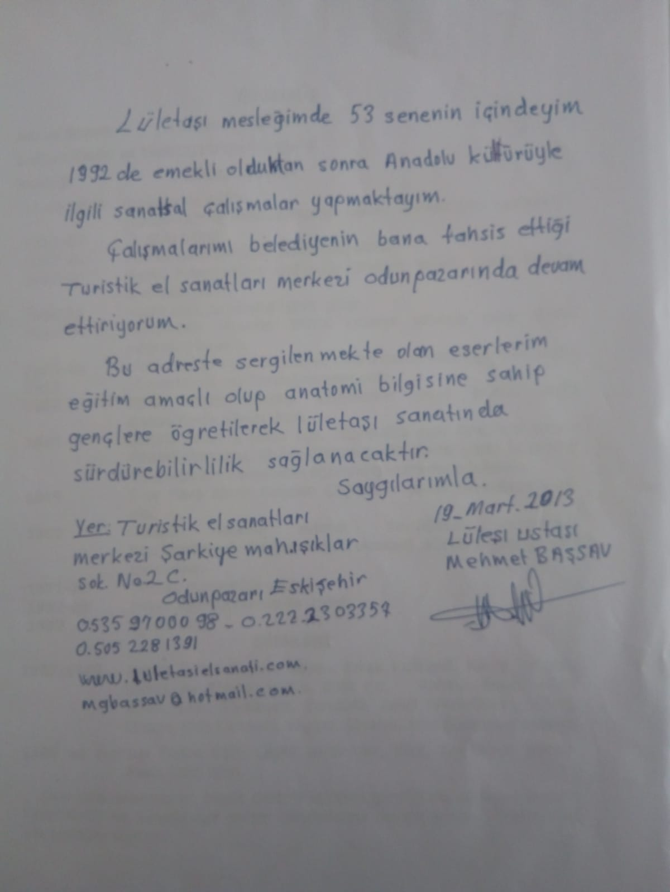
Mehmet Başsav hala Odunpazarı’ndaki el sanatları merkezinde portrelerinin orijinallerini saklamakta ve sergilemekte.
Ayrıca birkaç çırağa da ustalık yaparak bu zanaatın ayakta kalması için hala uğraşıyor.

Slide 19
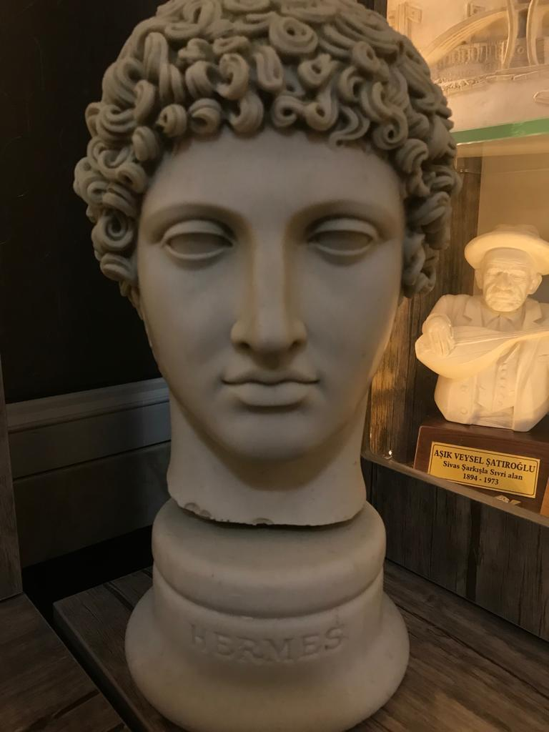
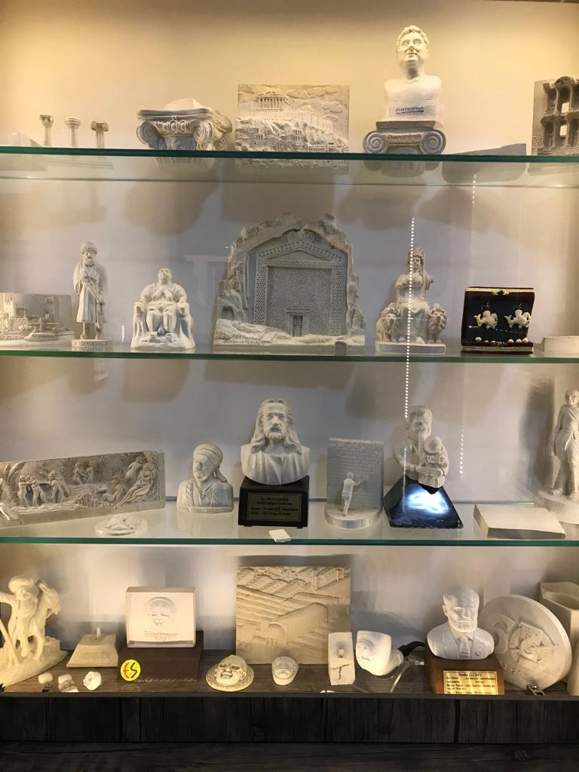
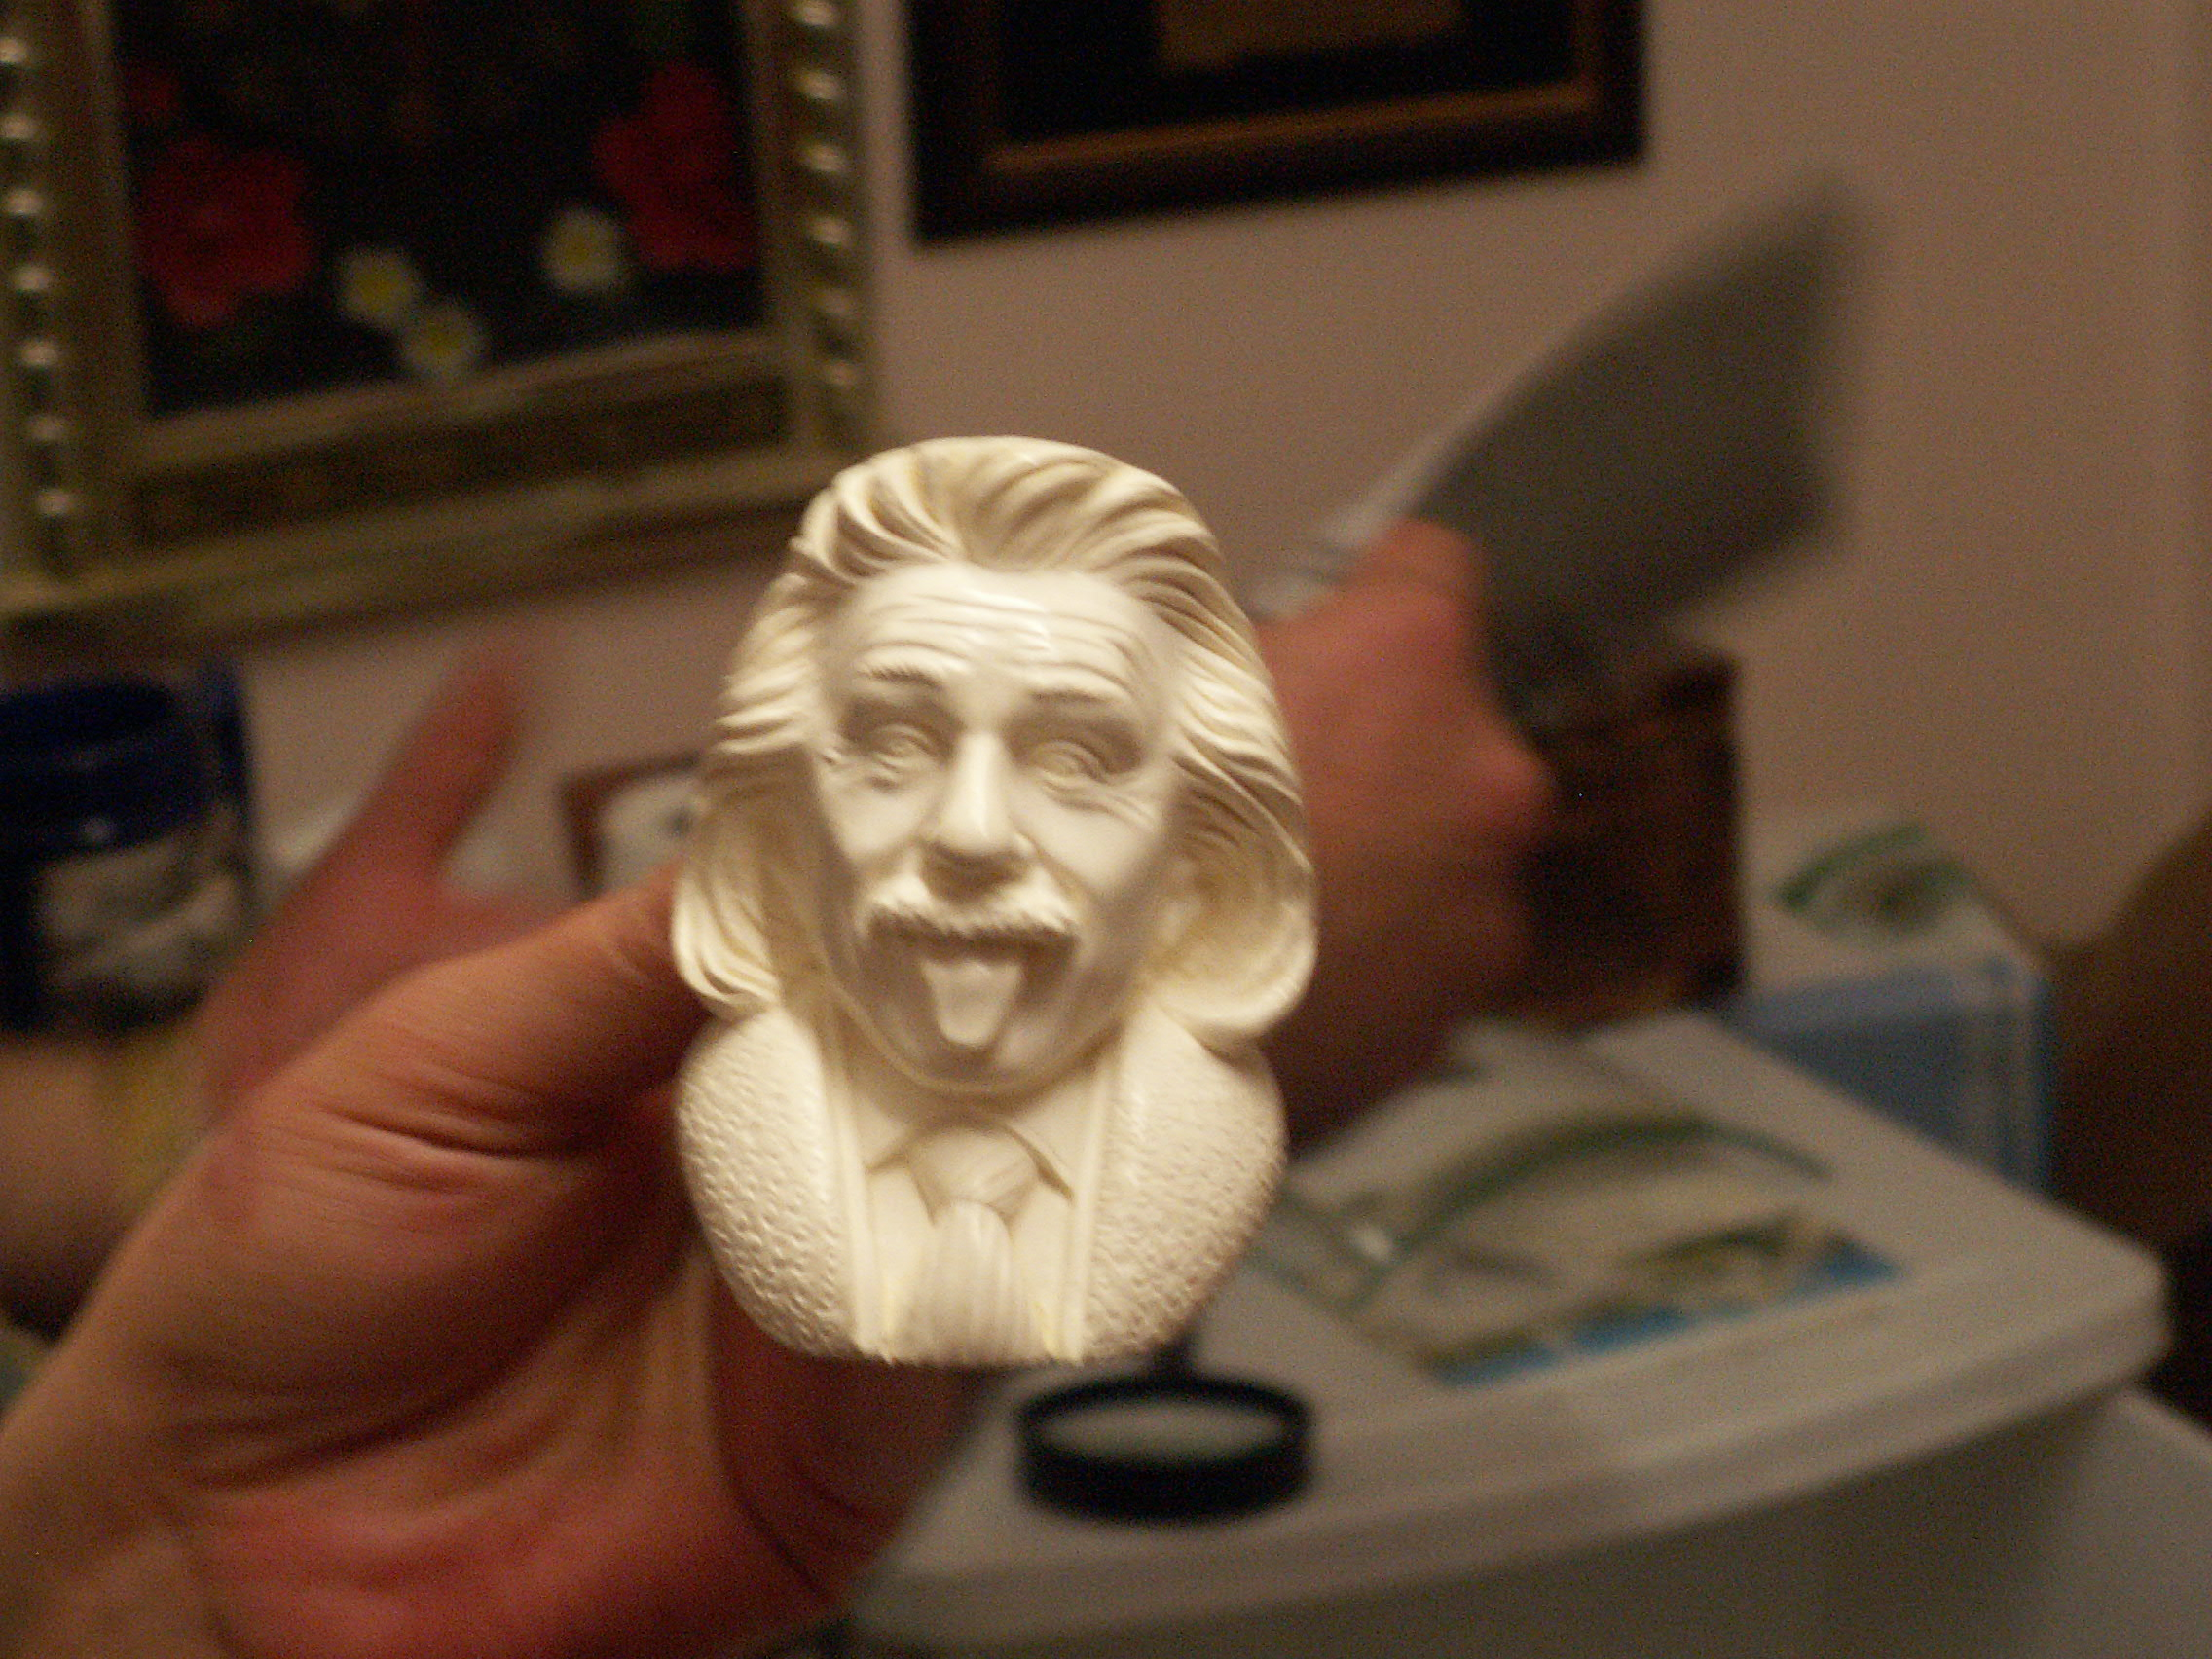
Başsav ve Lületaşı Portreleri
26 yaşındayken, o dönemin lületaşı portre ustalarının onu teşvik etmesiyle başladı.
Ustası Hüseyin Yanık, Artist İsmail ile devam etti.
Farklı devletlere ait figürler ile başladı (Bush, Churchill, Cleopatra, Mozart, Einstein…)

Slide 20
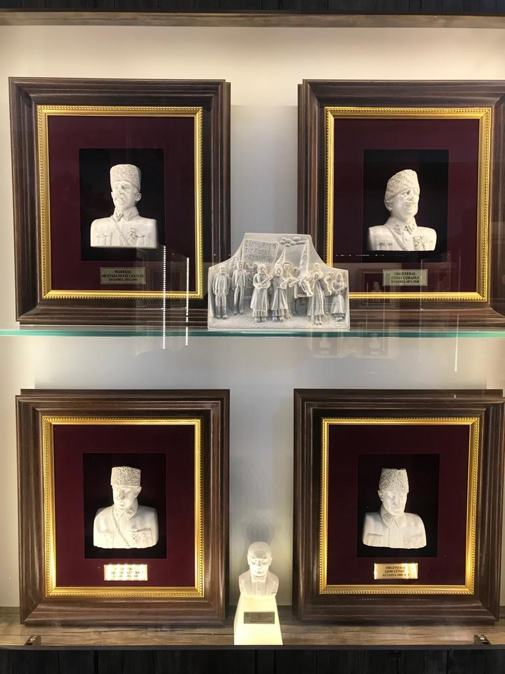
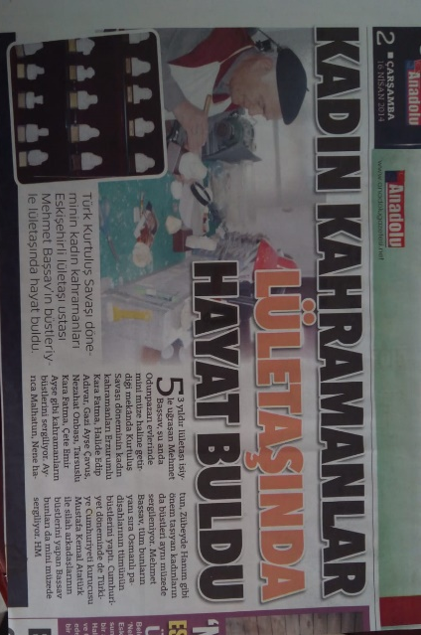
Türkiye’ye ait figürlerle daha sonra çalışmaya başladı.
Osmanlı padişahları koleksiyonu, kadın kahramanlar koleksiyonu
Destekçiler

Slide 21
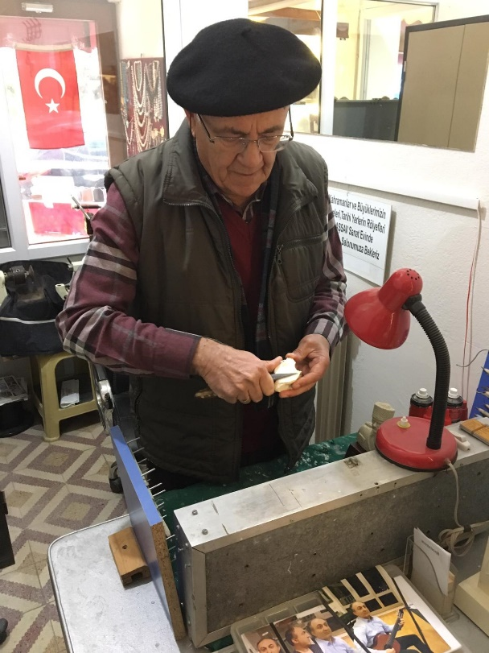
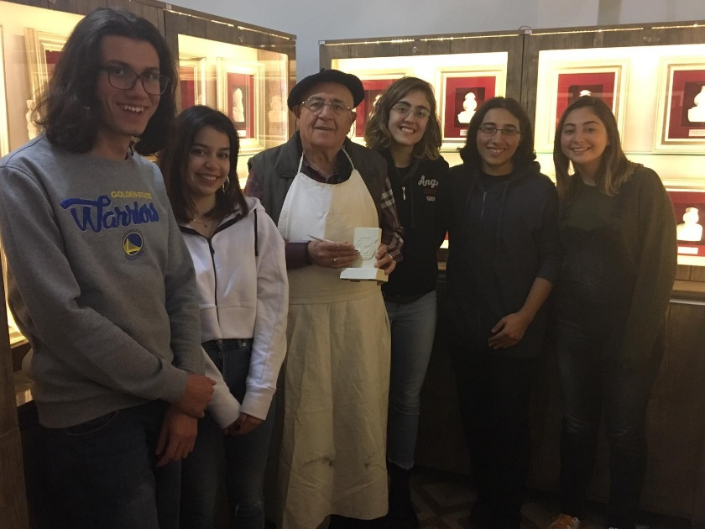
Başsav’ın Lületaşı İşçiliğine Katkısı: Müze

Slide 22
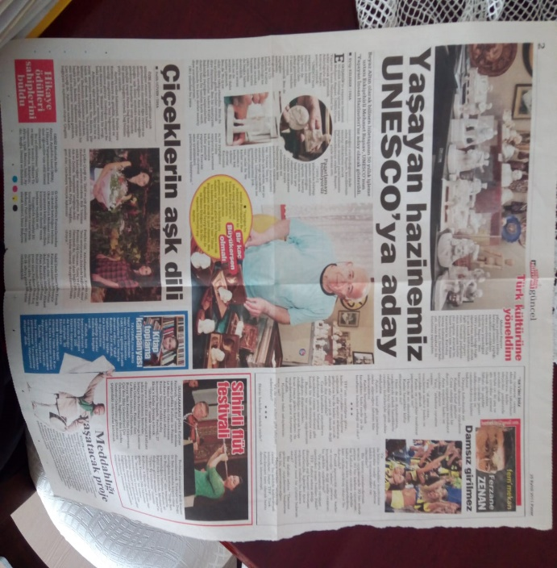
Ödülleri ve Başarıları
UNESCO’nun «Yaşayan İnsan Hazineleri»

Slide 23
Bizi dinlediğiniz için teşekkürler.
Sorularınızı şimdi alabiliriz.

